Slide 1
군집화(clustering)
5장
클러스터 분석: 기본 개념 및 알고리즘

Slide 2
클러스터 분석이란?
Clustering(군집화)은 데이터 분석 및 머신러닝에서 사용되는 기법으로, 비슷한 특성을 가진 데이터들을 그룹으로 묶는 방법이다.
군집화는 주로 비지도 학습(unsupervised learning) 방식에서 사용되며, 데이터에 대한 사전 라벨이 없는 상태에서 패턴이나 구조를 파악하는 데 도움이 된다.
주요 개념
군집(cluster): 군집화된 데이터의 그룹. 각 군집은 내부적으로 비슷한 특성을 가진 데이터 포인트들로 이루어진다.
거리 측정: 군집화는 데이터 포인트 간의 거리를 기반으로 이루어진다. 일반적으로 유클리드 거리(Euclidean distance)가 많이 사용되지만, 다른 거리 측정 방식도 가능하다.
비지도 학습: 군집화는 데이터에 대한 라벨 없이 진행되며, 클러스터링 알고리즘은 데이터의 패턴을 스스로 학습하여 비슷한 특성을 가진 데이터를 묶는다.

Slide 3
클러스터 분석이란?
객체 집합이 주어지면 객체들을 그룹으로 배치한다. 이때 그룹 내의 객체는 서로 유사하거나 관련이 있고 다른 그룹의 객체와는 다르거나 관련이 없다.
클러스터 간 거리가 최대화됩니다.
클러스터 내부 거리가 최소화됩니다.

Slide 4
클러스터 분석이란?
군집화 알고리즘 예시
K-means 클러스터링: 주어진 데이터셋을 K개의 군집으로 나누는 방법. K는 사용자가 지정하며, 각 군집의 중심점을 찾고, 그 중심점과 가장 가까운 데이터 포인트들을 해당 군집에 할당한다.
DBSCAN: 밀도 기반 클러스터링 알고리즘으로, 데이터의 밀도가 높은 부분을 군집으로 구분합니다. 노이즈가 많은 데이터나 비선형적인 분포를 처리하는 데 강점이 있다.
계층적 클러스터링(Hierarchical clustering): 데이터 포인트들 간의 유사도를 기반으로 트리 형태로 군집을 형성한다. 병합적 방법(agglomerative)과 분할적 방법(divisive) 두 가지 방법이 있다.

Slide 5
클러스터 개념은 모호할 수 있다
클러스터는 몇 개입니까?
6개의 클러스터
두 개의 클러스터
4개의 클러스터

Slide 6
클러스터링의 종류
클러스터링은 클러스터의 집합이다
계층적 구조 와 분할적 구조 클러스터 세트의 중요한 차이점
분할 클러스터링
데이터 객체를 겹치지 않는 하위 집합(클러스터)으로 분할
계층적 클러스터링
계층적 트리로 구성된 중첩 클러스터 세트

Slide 7
분할 클러스터링
원래 포인트
분할 클러스터링

Slide 8
계층적 클러스터링
이진 트리(Binary Tree) 구조
전통적인 계층적 클러스터링
전통적인 덴드로그램
유연한 트리 구조 (이진 트리가 아닐 수도 있음)
비전통적 계층적 클러스터링
비전통적인 덴드로그램
덴드로그램(Dendrogram) 은 계층적 군집화 (Hierarchical Clustering) 결과를 시각적으로 나타내는 트리 구조의 그래프

Slide 9
클러스터의 종류
잘 분리된 클러스터
프로토타입 기반 클러스터
연속성 기반 클러스터
밀도 기반 클러스터

Slide 10
클러스터 유형: 잘 분리됨
잘 분리된 클러스터:
클러스터란 클러스터 내의 모든 점이 클러스터밖의 모든 점보다 더 가깝거나 비슷한 점들의 집합이다.
3개의 잘 분리된 클러스터

Slide 11
클러스터 유형: 프로토타입 기반
프로토타입 기반
프로토타입 기반 클러스터링은 각 클러스터를 하나의 대표적인 중심(프로토타입, Prototype)으로 나타내고, 데이터 포인트들을 가장 가까운 중심에 할당하는 방식의 클러스터링 기법이다.
클러스터는 객체들의 집합으로, 클러스터 내의 객체는 해당 클러스터의 프로토타입 또는 '중심'과 더 가까운(더 유사한) 반면, 다른 클러스터의 중심보다는 먼 객체이다
클러스터의 중심은 종종 중심점(centroid), 즉 클러스터 내 모든 점들의 평균이거나, 메도이드(medoid), 즉 클러스터의 가장 '대표적인' 점일 수 있다.
4개의 센터 기반 클러스터

Slide 12
클러스터 유형: 인접 기반
연속적인 클러스터(가장 가까운 이웃 또는 전이적)
연속적인 클러스터(Continuous Clustering)는 하나의 데이터 포인트가 여러 클러스터에 걸쳐 속할 수 있는 군집화 방식을 의미한다. 즉, 각 데이터가 단 하나의 클러스터에만 속하는 것이 아니라 여러 클러스터에 대한 소속 확률(또는 소속도)을 가질 수 있음이 특징이다.
각 데이터 포인트가 여러 클러스터에 속할 확률을 가짐
확률값(소속도, Membership Value)을 사용하여 데이터가 여러 클러스터에
속할 수 있음
예: Fuzzy C-Means (FCM), 가우시안 혼합 모델(GMM), 토픽 모델링(LDA)

Slide 13
클러스터 유형: 밀도 기반
밀도 기반
밀도 기반 클러스터링(Density-Based Clustering)은 데이터가 밀집된 지역을 군집으로 정의하는 방식이다. 즉, 특정 지역에 데이터 포인트가 일정 개수 이상 밀집해 있으면 클러스터로 간주하며, 밀도가 낮은 지역(즉, 데이터가 적은 곳)은 이상치(Outlier)로 간주한다.
클러스터가 불규칙하거나 얽혀 있을 때, 노이즈와 이상치가 있을 때 사용된다.
6개의 밀도 기반 클러스터

Slide 14
K-평균 군집화
클러스터 분석: 기본 개념 및 알고리즘

Slide 15
K-평균 군집화
K-평균 군집화
K-평균 군집화(K-means clustering)는 데이터를 입력받아 소수의 그룹으로 묶는 알고리즘
레이블이 없는 데이터를 입력 받아 각 데이터에 레이블을 할당해서 군집화를 수행하는데, 학습 과정은 다음과 같음
1. 중심점 선택: 랜덤하게 초기 중심점(centroid)을 선택
2. 클러스터 할당: K개의 중심점과 각각의 개별 데이터 간의 거리(distance)를 측정한 후, 가장 가까운 중심점을 기준으로 데이터를 할당(assign)
이 과정을 통해 클러스터가 구성(이때 클러스터링은 데이터를 하나 혹은 둘 이상의 덩어리로 묶는 과정이며, 클러스터는 덩어리 자체를 의미)
3. 새로운 중심점 선택: 클러스터마다 새로운 중심점을 계산
4. 범위 확인(convergence): 선택된 중심점에 더 이상의 변화가 없다면 진행을 멈춤
만약 계속 변화가 있다면 1~3 과정을 반복

Slide 16
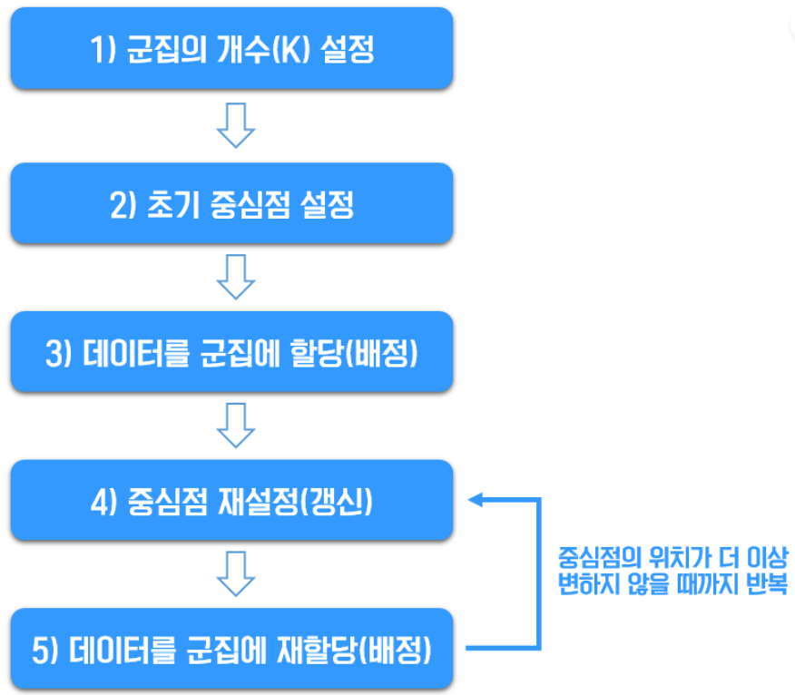
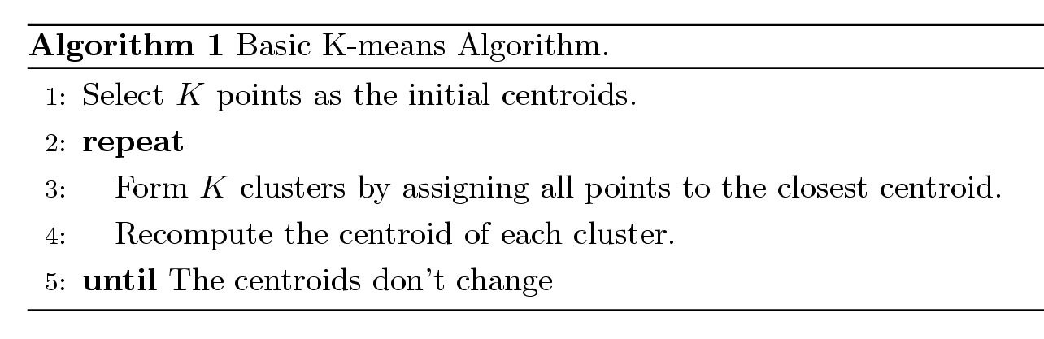
K-평균 군집화
K-평균 군집화

Slide 17

K-평균 군집화
K-평균 군집화
(1) 군집의 개수(K) 설정하기
몇 개의 군집으로 군집화 할지는 사람이 정해야 함. 군집 개수를 설정하는
방법론으로는 아래와 같은 방법들이 존재한다.
(a) Rule of Thumb
가장 간단한 방법으로 데이터의 수가 n개라고 하면 필요한 클러스터의 개수는
(b) Elbow Method
클러스터의 수를 순차적으로 늘려가면서 결과를 모니터링 하는 방법. 하나의
클러스터를 추가했을 때 이전보다 좋은 결과를 나타내지 않는다면 이전
클러스터의 수로 k를 설정
(c) 정보 기준 접근법(Information Criterion Approach)
클러스터링 모델에 대해 가능도를 계산하는 것이 가능할 때 사용하는 방법.
k-평균 클러스터링 모델의 경우 가우시안 혼합 모델 (Gaussian Mixture
Model)에 가깝기 때문에 가우시안 혼합 모델에 대한 가능도를 만들어 정보
기준 값을 설정

Slide 18
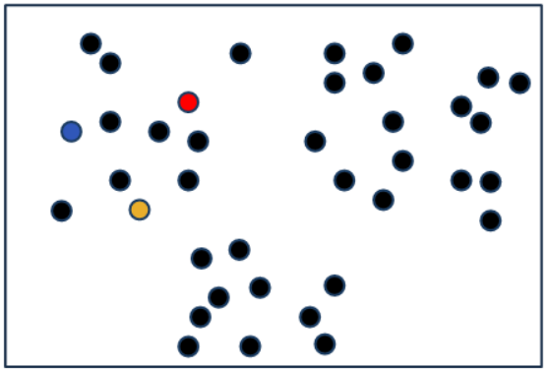
K-평균 군집화
K-평균 군집화
(1) 각 군집별 초기 중심점 설정
K개의 초기 중심점(Center of Cluster)을 랜덤하게 설정한다.
중심점은 무게중심(Centroid)를 의미하며, 데이터 집합으로부터 임의의 k 개의
데이터를 선택한다. k=3으로 설정되었으니 데이터 중 3개의 점을 Random 하게 설정한다.

Slide 19
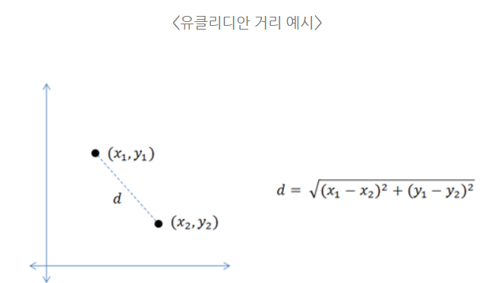
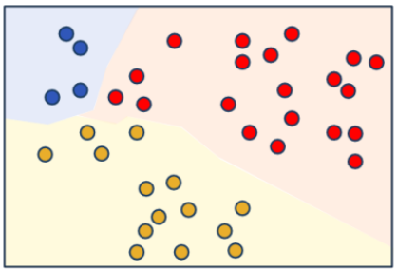
K-평균 군집화
K-평균 군집화
(2) 각 데이터를 군집에 할당
초기 클러스터의 중심점이 Random 하게 선택되었다면 각 데이터 포인트를 가장
가까운 중심(centroid)에 할당하여 K개의 군집을 형성한다. 거리 측정 방법도 L1-norm,
L2-norm 등이 있지만 일반적으로는 유클리디안 거리(직선거리)를 계산하는
L2-norm을 사용한다.

Slide 20
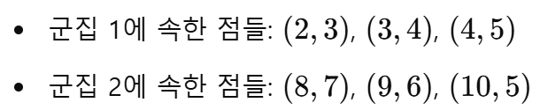
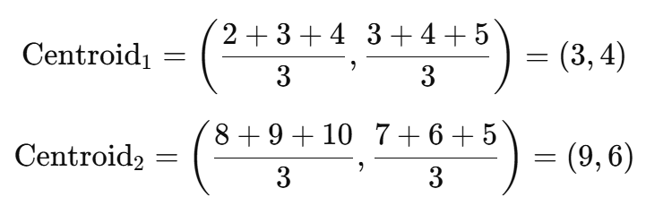
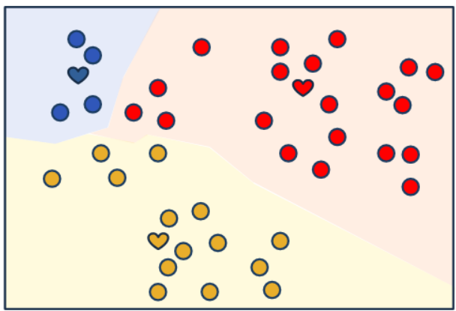
K-평균 군집화
K-평균 군집화
(3) 중심점 재설정(갱신)
클러스터로 나누었으니 각 클러스터의 중심점을 재계산한다.
계산은 각 군집에 속한 데이터 포인트들의 평균(centroid, 중심 좌표) 을 구하여 새로운 중심을 업데이트한다.
계산 예
클러스터들의 무게중심이 각 클러스터 색깔과 같은 하트 표시(♥)로 갱신을 하게 된다.

Slide 21
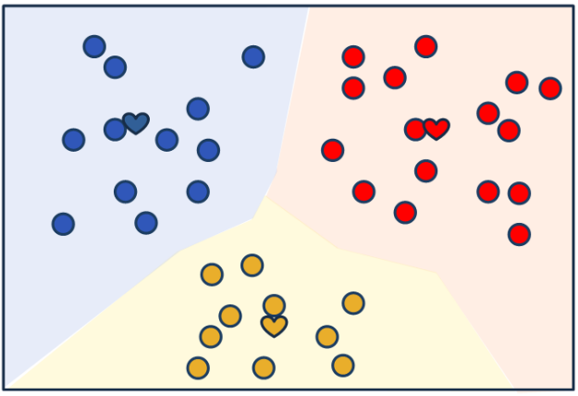
K-평균 군집화
K-평균 군집화
(4) 수렴 여부 확인
새로운 중심이 이전 중심과 거의 변화가 없으면 알고리즘을 종료하고, 그렇지 않으면
2번 단계로 돌아간다.

Slide 22
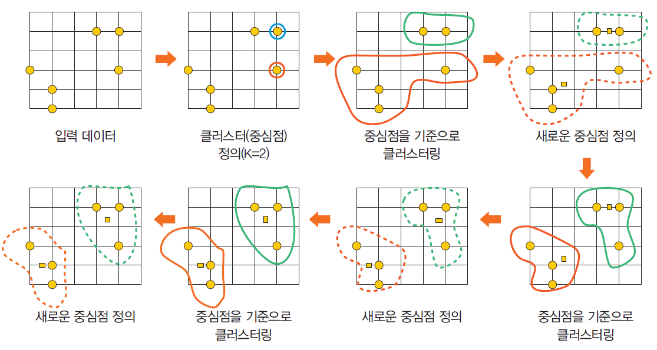
K-평균 군집화
K-평균 군집화
다음 그림은 반복 횟수에 따른 데이터 분류 과정을 보여 줌

Slide 23
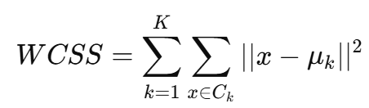
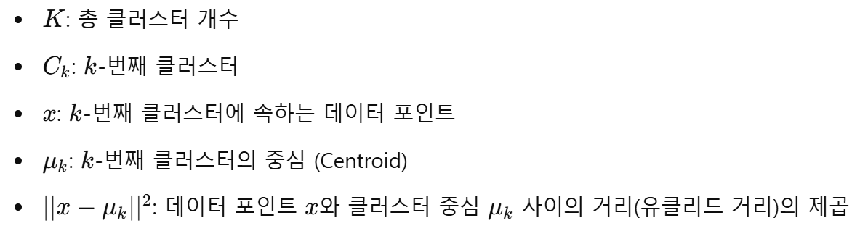
K-평균 군집화
WCSS (Within-Cluster Sum of Squares)란?
올바른 클러스터 개수를 알아내는 이상적인 방법은 WCSS를 계산하는 것
WCSS는 군집화(Clustering) 알고리즘에서 클러스터 내의 데이터 포인트 간의 분산을 측정하는 데 사용되는 값이다. 이는 각 클러스터의 중심(centroid)과 클러스터 내 모든 데이터 포인트 간의 거리 제곱의 합으로 계산된다.

Slide 24
K-평균 군집화
K-means 목적 함수
K-means의 목적 함수는 클러스터 내부의 데이터 분산(Within-Cluster Sum of Squares, WCSS)을 최소화하는 것이다. 즉, 각 클러스터 내부의 데이터 포인트가 해당 클러스터의 중심(centroid)과 최대한 가깝게 모이도록 하는 것이 목적이다.
WCSS의 의미
- WCSS는 각 클러스터 내부의 데이터 간의 응집도를 나타낸다.
- 값이 작을수록 데이터가 클러스터 중심에 더 가깝게 모여 있다는 것을
의미하며, 이는 더 응집된 클러스터를 나타낸다.
- 군집화 모델의 품질을 평가하는 지표로 사용된다

Slide 25
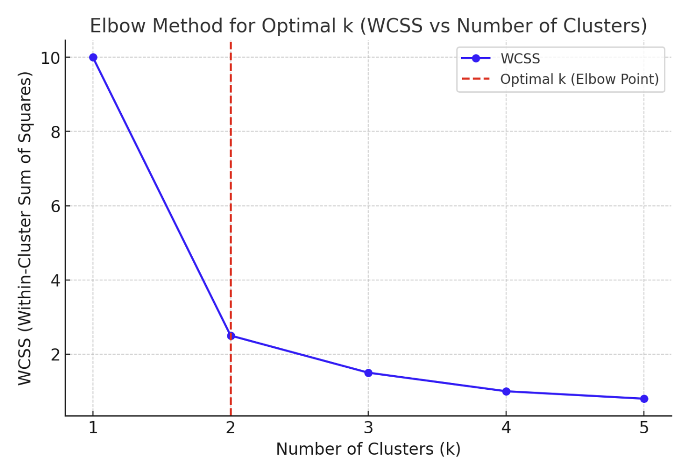
K-평균 군집화
클러스터 개수와 WCSS

Slide 26
K-평균 군집화
WCSS 활용
1. 엘보우(Elbow) 방법
군집 개수 K를 결정하는 데 사용된다.
K가 증가할수록 WCSS는 감소하지만, 특정 지점 이후 감소율이 완만해지는 경향이 있다.
감소율이 급격히 줄어드는 지점이 바로 최적의 K (클러스터 개수)이다.
이를 시각화한 그래프를 엘보우 그래프라고 합니다.
(그래프에서 "팔꿈치(Elbow)"처럼 꺾이는 지점)

Slide 27
K-평균 군집화
WCSS 활용
엘보 그래프는 K값 범위에 대해 K-평균 알고리즘을 무작위로 초기화하고, 각 K 값을 WCSS에 플로팅
이것에 대한 결과 그래프는 그림과 같음
최적의 엘보를 찾는 방법은 다음과 같음
1. 곡선의 처음과 마지막 점을 직선으로 연결
2. 각 점에서 직선까지의 수직 거리를 계산
3. 가장 긴 거리를 엘보(elbow)로 선정

Slide 28
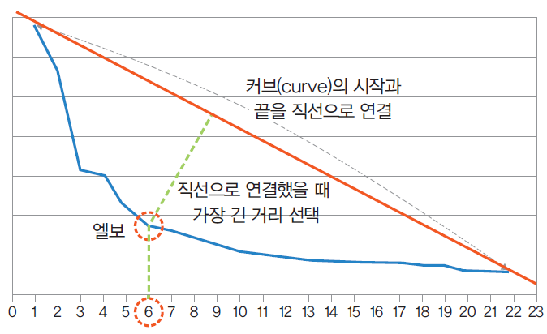
K-평균 군집화
WCSS 활용

Slide 29
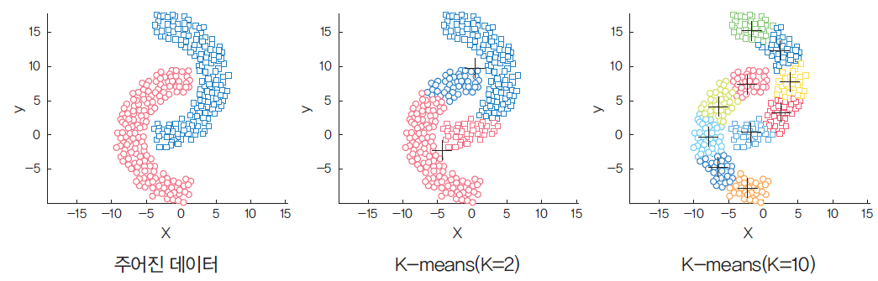
K-평균 군집화
K-평균 군집화
K-평균 군집화 알고리즘은 다음 상황에서는 데이터 분류가 원하는 결과와 다르게 발생할 수 있으므로 사용하지 않는 것이 좋음
K-평균은 원형(구형, Spherical) 구조의 클러스터를 가정한다. 하지만 비선형 구조(예: 반달 모양 등)의 데이터에서는 제대로 군집화를 수행하지
못한다.(밀도 기반 클러스터링(DBSCAN), 계층적 클러스터링을 사용하는 것이 더
적절할 수 있음)
비선형 데이터

Slide 30
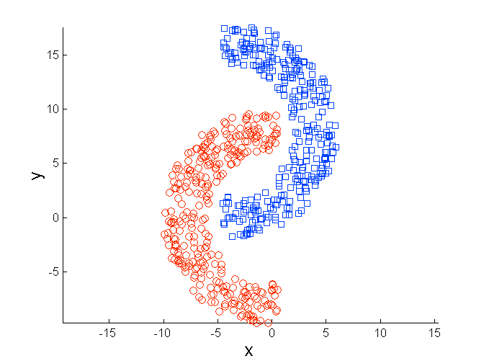
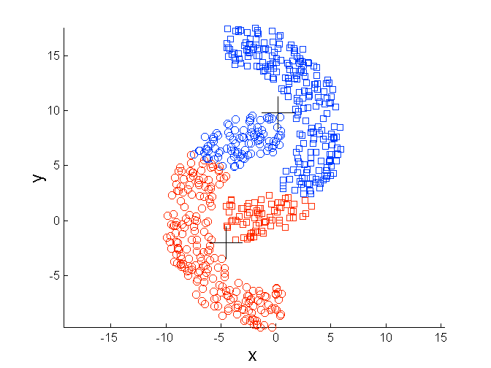
K-means의 한계: 구형이 아닌 모양
원래 포인트
K-means (2개 클러스터)

Slide 31
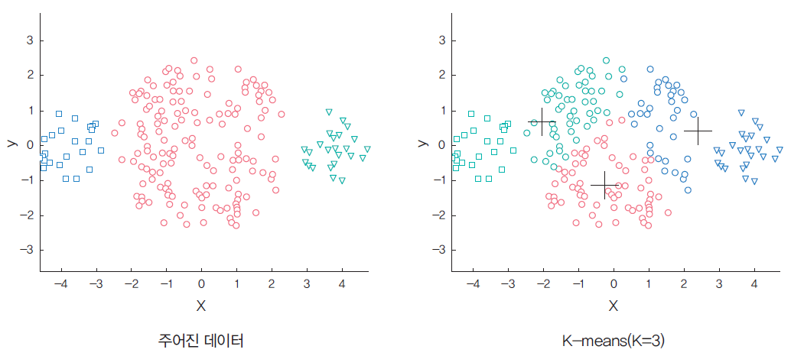
K-평균 군집화
군집 크기가 다를 때
K-평균(K-Means) 알고리즘은 군집 크기가 다를 때 제대로 작동하지 않을 수 있다. 그 이유는 K-평균이 각 클러스터를 중심점(centroid)을 기준으로 구분하고, 이 중심점을 각 클러스터의 평균값으로 업데이트하기 때문이다.
이 방식은 모든 클러스터가 비슷한 크기와 모양을 가지고 있을 때 효과적이지만, 군집 크기가 크게 다를 경우에는 문제가 발생할 수 있다.

Slide 32
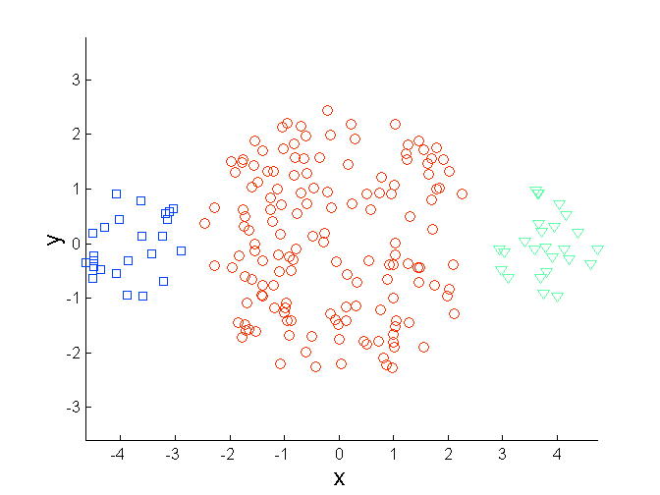
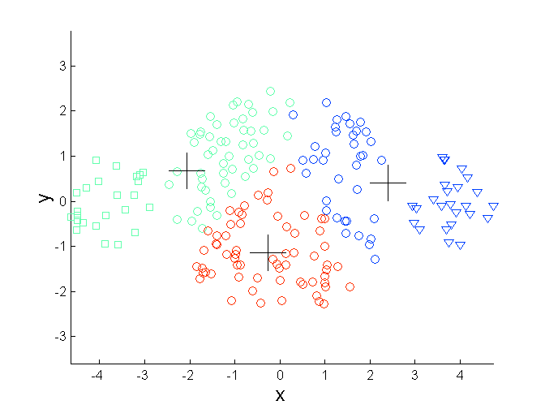
K-means의 한계: 크기가 다름
원래 포인트
K-means (3개 클러스터)

Slide 33
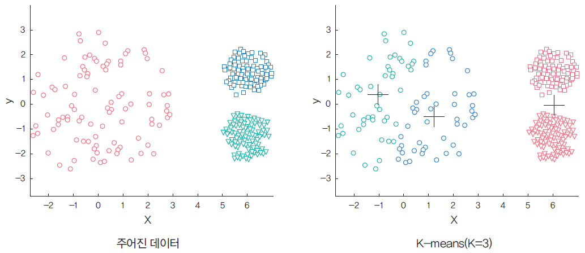
K-평균 군집화
군집마다 밀집도(density)와 거리가 다를 때
K-평균(K-Means)은 군집마다 밀집도(density)와 거리가 다를 때 잘 작동하지 않는다. 이유는 K-평균이 유클리디안 거리(Euclidean Distance)를 사용하여 중심점(centroid)을 기준으로 군집을 할당하는 방식이기 때문이다.
밀집도가 다른 군집에서 중심점의 왜곡: 밀집도가 낮은 군집에서는 데이터 포인트들이 더 넓게 분포하고, 중심점이 데이터의 중앙이 아닌 부분으로 이동할 수 있다.
거리 차이가 큰 군집: 예를 들어, 두 개의 군집이 있지만 하나는 매우 좁고 긴 형태이고, 다른 하나는 넓고 원형 형태인 경우, K-평균은 이 두 군집을 잘 분리하지 못할 수 있다.

Slide 34
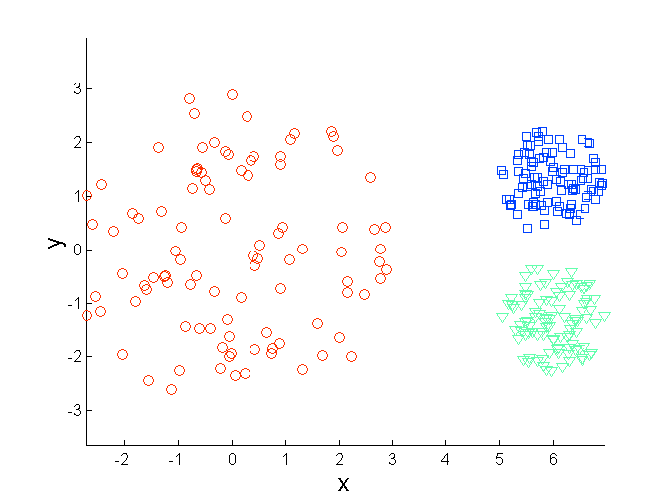
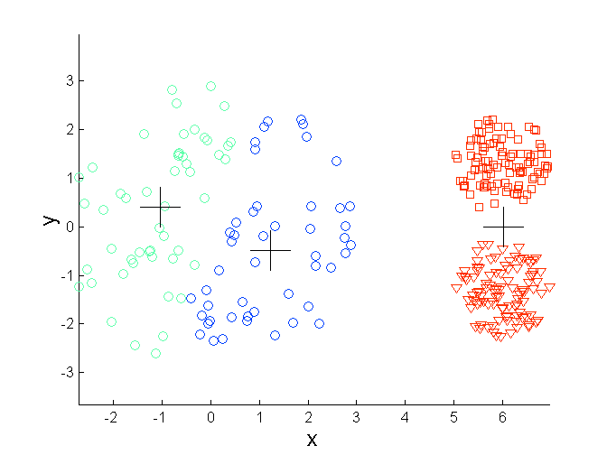
K-means의 한계: 밀도 차이
원래 포인트
K-means (3개 클러스터)

Slide 35
두 가지 다른 K-means 클러스터링
원래 포인트
최적의 클러스터링
최적이 아닌 클러스터링

Slide 36
K-평균 군집화
초기 중심을 선택하는 것이 중요
K-평균은 중심점을 기준으로 클러스터를 형성하기 때문에, 초기 중심점이 잘못 선택되면 알고리즘이 잘못된 군집화를 할 수 있다.
1️⃣ 지역 최적해(Local Optima) 문제
K-평균은 중심점의 위치를 계속 갱신하며 군집을 형성하는 방식으로 동작한다. 하지만 이 과정은 최적해(global optimum)를 찾는 것이 아니라 지역 최적해(local optimum)에 도달할 가능성이 있다.
2️⃣ 중심점 선택에 의한 수렴 속도 차이
초기 중심점이 잘못 선택된 경우, K-평균이 수렴하는 속도가 매우 느려질 수 있다.
3️⃣ K-평균은 K에 의존하는 클러스터를 가정
K-평균은 주어진 K 개수에 따라 군집을 형성한다. 잘못된 초기 중심점은 잘못된 K 개수의 클러스터를 생성하거나, 중복된 클러스터를 만들 수 있다. 이런 경우, 실제로 군집을 제대로 분리하지 못하고 군집의 의미가 왜곡된다.

Slide 37
K-평균 군집화
초기 중심점 선택방법
1️⃣ 랜덤 초기화 (Random Initialization)
가장 기본적인 방법으로, 데이터셋에서 무작위로 K개의 중심점을 선택한다. 하지만 이 방법은 앞에서 설명한 지역 최적해(local minima)에 빠질 가능성이 크다.
2️⃣ K-Means++ 초기화(초기 중심점 선택을 스마트하게 하는 방법)
첫 번째 중심점은 무작위로 선택하고, 이후의 중심점은 이미 선택된 중심점들과의 거리를 고려하여 가장 멀리 있는 데이터 포인트를 중심점으로 선택한다.
이 방법은 K-평균이 지역 최적해에 빠지는 확률을 줄여주고, 더 좋은 초기 중심점을 선택할 확률을 높인다.
3️⃣ 여러 번 실행 (Multiple Restarts)
초기 중심점이 무작위로 선택된 경우, K-평균을 여러 번 실행하여 가장 좋은 결과를 선택할 수 있다.

Slide 38
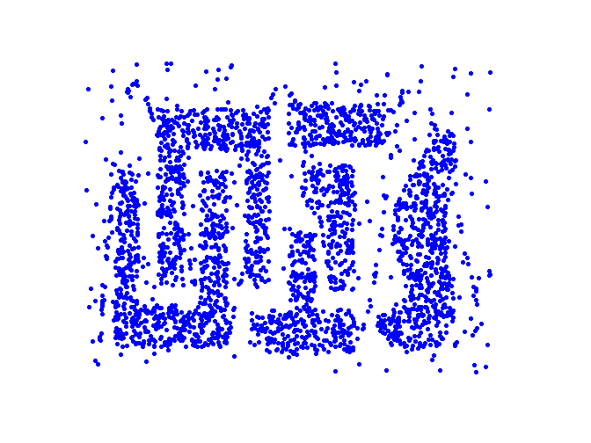
밀도 기반 클러스터링(DBSCAN)
밀도 기반 클러스터링(DBSCAN, Density-Based Spatial Clustering of Applications with Noise)은 데이터가 밀집된 지역을 기준으로 클러스터를 형성하는 군집화 알고리즘이다. DBSCAN은 K-평균(K-Means)과 같은 중심 기반 군집화 알고리즘과는 달리, 클러스터의 형태가 원형이나 구형일 필요 없이 다양한 형태의 군집을 잘 찾아낼 수 있다는 장점이 있다. 또한, 이상치(outlier)나 잡음(noise) 데이터를 자동으로 처리할 수 있다는 특징이 있다.

Slide 39
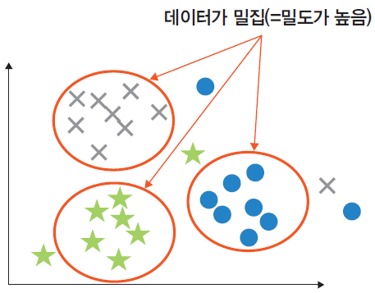
DBSCAN
밀도 기반 군집 분석
밀도 기반 군집 분석(Density-Based Spatial Clustering of Applications with Noise, DBSCAN)은 일정 밀도 이상을 가진 데이터를 기준으로 군집을 형성하는 방법
밀도 기반 군집 분석의 밀집도

Slide 40
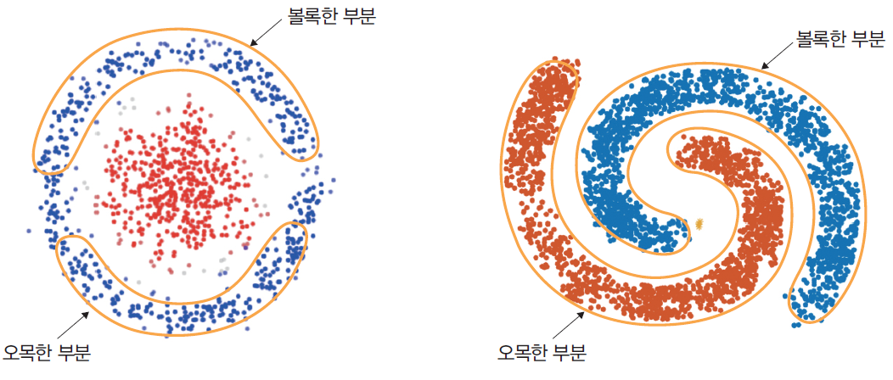
DBSCAN
밀도 기반 군집 분석
노이즈(noise)에 영향을 받지 않으며, K-평균 군집화에 비해 연산량은 많지만 K-평균 군집화가 잘 처리하지 못하는 오목하거나 볼록한 부분을 처리하는 데 유용함
밀도 기반 군집 분석의 데이터 표현

Slide 41
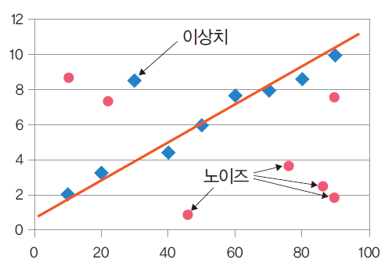
DBSCAN
밀도 기반 군집 분석 - 노이즈와 이상치 차이
노이즈는 주어진 데이터셋과 무관하거나 무작위성 데이터로 전처리 과정에서 제거해야 할 부분
이상치는 관측된 데이터 범위에서 많이 벗어난 아주 작은 값이나 아주 큰 값을 의미

Slide 42
DBSCAN
DBSCAN은 밀도 기반 알고리즘이다.
밀도 = 지정된 반경 내의 점의수(number of points) – eps
주요 하이퍼파라미터
Eps (epsilon): Eps는 반경(radius)을 의미한다. 데이터 포인트 간의 최대 거리를 설정하는 값으로, Eps 이내의 포인트들은 서로 이웃 관계라고 간주한다.
→ Eps(ε, Epsilon) 값은 사용자가 설정해야 하는 하이퍼파라미터이다.
예를 들어, 두 데이터 포인트가 Eps 거리 이내에 있다면, 이들은 같은 클러스터에 속한다고 판단된다.
MinPts (최소 포인트 수): MinPts는 클러스터를 형성하기 위한 최소 포인트 개수를 의미한다.
만약 어떤 데이터 포인트 주변에 MinPts 이상의 데이터 포인트가 Eps 거리 이내에 존재하면, 해당 포인트는 핵심 포인트(core point)로 간주된다.

Slide 43
DBSCAN
DBSCAN은 밀도 기반 알고리즘이다.
밀도 = 지정된 반경 내의 점의수(number of points) – eps
주요 하이퍼파라미터
핵심 포인트(Core Point)는 밀도 기반 클러스터링(DBSCAN)에서 매우 중요한 개념으로, 군집을 형성하는 중심이 되는 데이터 포인트이다.
핵심 포인트는 주변에 충분히 밀집된 다른 데이터 포인트들이 있을 때 정의된다. 구체적으로, 핵심 포인트는 주변 Eps 거리 내에 최소한 MinPts 개 이상의 다른 데이터 포인트가 존재하는 포인트이다.
핵심 포인트가 중요한 이유
핵심 포인트는 군집을 확장할 수 있는 출발점이 되며, DBSCAN이 군집을 형성하는 과정에서 중심적인 역할을 한다.
핵심 포인트가 있으면, DBSCAN은 그 주변의 데이터를 연쇄적으로 연결해 군집을 확장하게 된다.

Slide 44
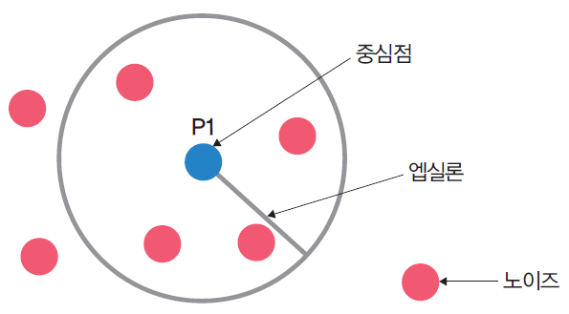
DBSCAN
밀도 기반 군집 분석 - 절차
1단계. 엡실론 내 점 개수 확인 및 중심점 결정
그림과 같이 원 안에 점 P1이 있다고 할 때, 점 P1에서 거리 엡실론(epsilon) 내에 점이 m(minPts)개 있으면 하나의 군집으로 인식한다고 하자
이때 엡실론 내에 점(데이터) m개를 가지고 있는 점 P1을 중심점(core point)이라고 함
예를 들어 minPts=3이라면 파란색 점 P1을 중심으로 반경 엡실론 내에 점이 세 개 이상 있으면 하나의 군집으로 판단할 수 있음
다음 그림은 점이 네 개가 있기 때문에 하나의 군집이 되고, P1은 중심점이 됨

Slide 45
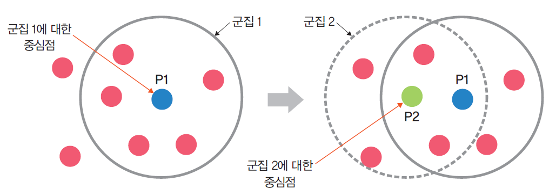
DBSCAN
밀도 기반 군집 분석
2단계. 군집 확장
1단계에서 새로운 군집을 생성했는데, 주어진 데이터를 사용하여 두 번째 군집을 생성해 보자
데이터의 밀도 기반으로 군집을 생성하기 때문에 밀도가 높은 지역에서 중심점을 만족하는 데이터가 있다면 그 지역을 포함하여 새로운 군집을 생성
예를 들어 P1 옆에 있던 빨간색 점을 중심점 P2로 설정하면 minPts=3을 만족하기 때문에 새로운 군집을 생성할 수 있음

Slide 46
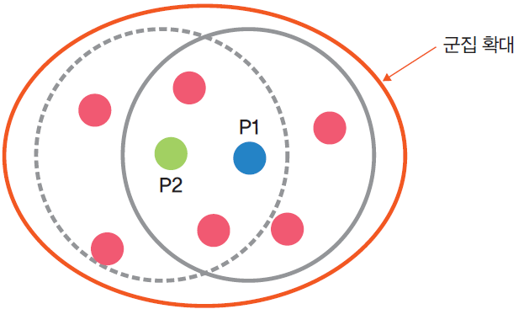
DBSCAN
밀도 기반 군집 분석
밀도 기반 군집 분석은 밀도 기반이기 때문에 주위의 점들을 대상으로 중심점을 설정하고 새로운 군집을 생성하는 것이 가능함
이제 군집 두 개를 하나의 군집으로 확대

Slide 47
DBSCAN
밀도 기반 군집 분석
3단계. 1~2단계 반복
데이터가 밀집된 밀도가 높은 지역에서 더 이상 중심점을 정의할 수 없을 때까지 1~2단계를 반복
4단계. 노이즈 정의
어떤 군집에도 포함되지 않은 데이터를 노이즈로 정의

Slide 48
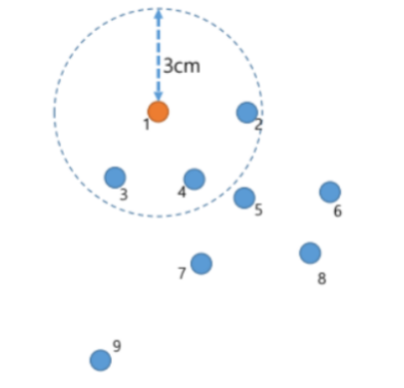
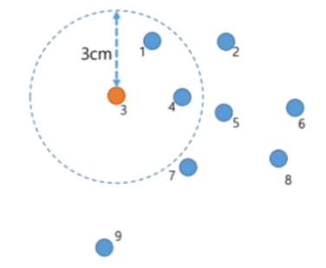
DBSCAN
밀도 기반 군집 분석
1) step1 : 1번 점을 중심으로 3cm 거리 안에 점이 4개인지 판단. --> 이웃 점이 3개 이므로 PASS! --> 중심이 가장 가까운 이웃점인 3번으로 이동.
2) step2 : 3번 점을 중심으로3cm 거리 안에 점이 4개 이상 인지 판단 --> 2개이므로 PASS! --> 4번 점으로 이동.

Slide 49
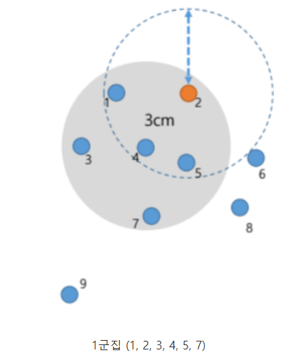
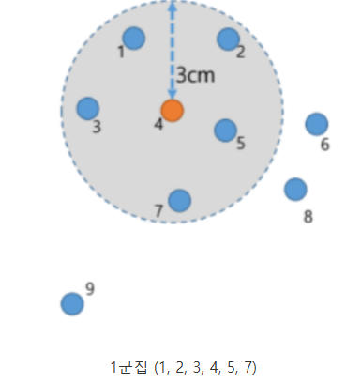
DBSCAN
밀도 기반 군집 분석
3) step3 : 4번 점을 중심으로 3cm 거리 안에 점이 4개 이상인지 판단 --> 5개 이므로 1군집이 생성!! (1, 2, 3, 4, 5, 7)
4) step4 : 2번 점을 중심으로 3cm 거리 안에 점이 4개 이상인지 판단 --> 3개이므로 PASS

Slide 50
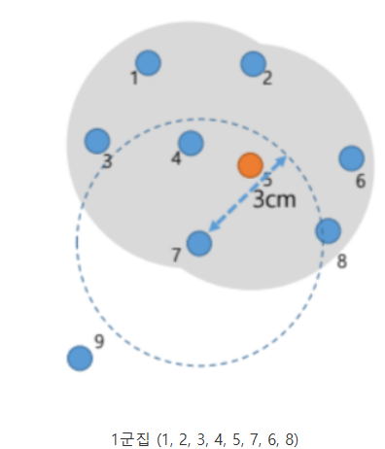
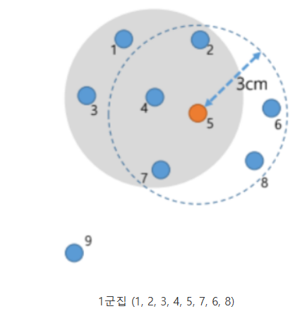
DBSCAN
밀도 기반 군집 분석
5) step5 : 5번 점을 중심으로 3cm 거리 안에 점이 4개 이상인지 판단 --> 5개 --> 5번 중심이 속한 군집에 6, 8번 점이 포함됨
6) step6: 7번 점을 중심으로 3cm 거리 안에 점이 4개 이상인지 판단 --> 2개 이므로 PASS

Slide 51
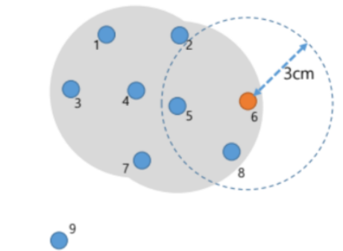
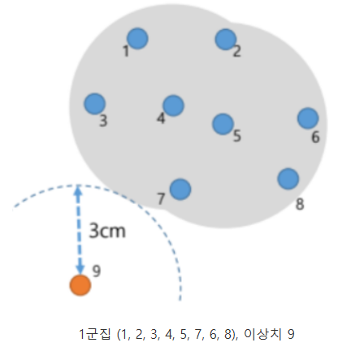
DBSCAN
밀도 기반 군집 분석
7) step7: 6번 점을 중심으로 3cm 거리 안에 최소 점이 4개인지 판단 --> 2개 이므로 PASS
8) step8: 8번 점을 중심으로 3cm 안에 최소 점이 4개인지 판단 --> 2개 이므로 PASS
9) step9: 9번 점을 중심으로 3cm 거리 안에 최소 점이 4개 인지 판단 --> 0개 이므로 PASS --> 9번은 이상치!

Slide 52
DBSCAN
밀도 기반 군집 분석
장 점
다양한 기하학적 형태의 군집 유형을 구분해 낼 수 있음.
군집의 개수를 자동으로 찾아줌
노이즈를 구분하여 버림으로 의미없는 군집 생성을 차단함(이상치를 구분해내기 위해서 활용하기도 함)
계산량이 적어서 빠름
2. 단 점
데이터의 밀도가 다양한 데이터에 적합하지 않음(어떤 군집은 밀도가 듬성듬성한데, 어떤 군집은 오밀조밀 할 때)
ε- 거리를 추정하기 어려움
기하학적 군집 구분 -> 군집의 중심과 특성을 정하기가 어려움.
군집의 개수를 3개로 만들고 싶은데 딱 3개로 나오지 않을 수 있음. (거리와 최소개수를 변경해가면서 찾아야 함)
노이즈를 구분 -> "군집에 포함되지 않은 개체는 어떻게 처리할 것 인가?"

Slide 53
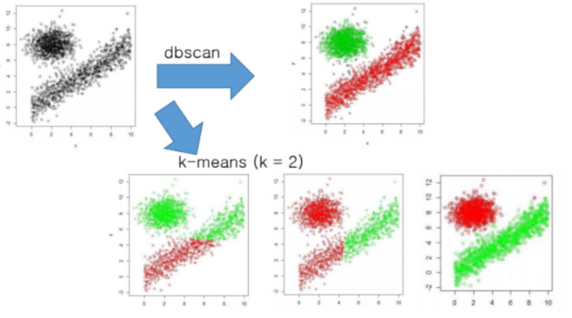
DBSCAN
밀도 기반 군집 분석
k-means와의 비교 : K-means는 seed를 이용해 랜덤하게 중심을 잡기 때문에 매번 생성되는 군집이 다를 수 있음.

Slide 54
계층적 클러스터링
클러스터 분석: 기본 개념 및 알고리즘

Slide 55
계층적 클러스터링(Hierarchical Clustering)
계층적 군집화(Hierarchical Clustering)는 데이터 객체들을 계층적으로 그룹화하는 비지도 학습 방법의 하나이다. 이 방법은 데이터를 여러 단계로 군집화 하며, 트리 구조(덴드로그램, dendrogram)으로 표현된다.
계층적 트리로 구성된 중첩 클러스터 세트를 생성
덴드로그램으로 시각화 가능
병합 또는 분할 시퀀스를 기록하는 트리와 같은 다이어그램

Slide 56
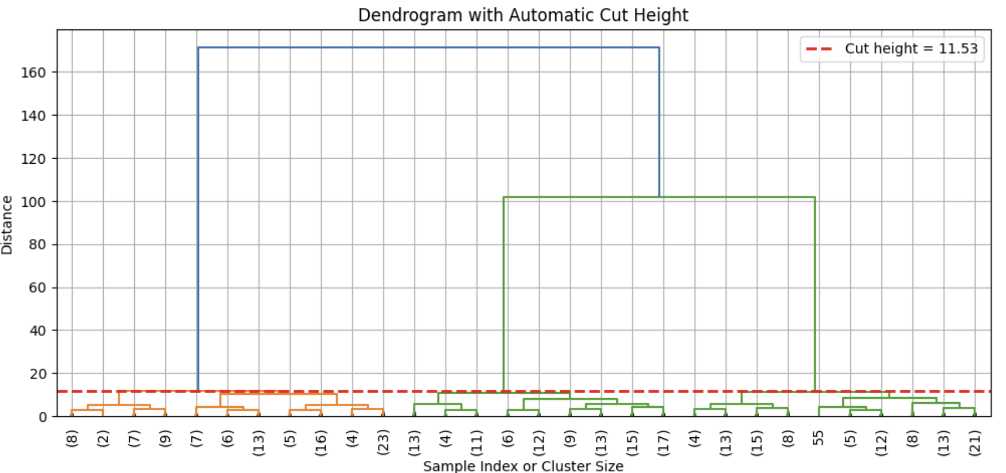
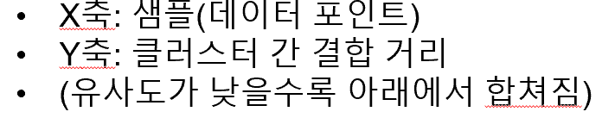
계층적 클러스터링(Hierarchical Clustering)
덴드로그램에서 적절한 클러스터 절단 높이(h)를 정하는 방법
덴드로그램에서 어떤 높이(h)에서 클러스터를 나누는 게 적절한지를 판단하는 것은 계층적 클러스터링의 핵심임
클러스터 간 거리 변화가 급격한 지점
덴드로그램에서 클러스터들이 가장 긴 세로선(거리 차이)을 기준으로 나눠지는 지점이 적절함. 즉, 클러스터 간의 거리가 가장 급격히 커지는 구간이 클러스터 경계가 되는 지점임
즉, 덴드로그램 상에서 가장 긴 수직선 바로 아래 지점이 최적의 절단 높이(h)로 간주된다.

Slide 57
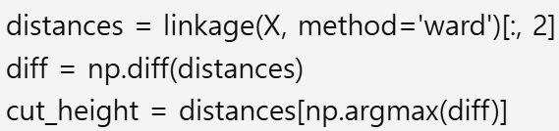
계층적 클러스터링(Hierarchical Clustering)
덴드로그램에서 적절한 클러스터 절단 높이(h)를 정하는 방법
클러스터 절단높이 구하는 방법
ward 방식은 군집 간 분산 최소화 방식
[:, 2]: 각 클러스터가 병합될 때의 거리(혹은 유사도)를 추출
distances는 클러스터 병합 간 거리(h 값)의 리스트
np.argmax(diff)는 거리 증가량이 가장 큰 인덱스를 찾는다.
그 인덱스를 기준으로 다음 거리값 = 절단 높이가 된다
Diff : diff는 차분 (difference) — 미분은 아님
즉, 연속된 값들 사이의 변화량을 구하는 것.
수학적으로는 이산 미분(discrete difference) 또는 1차 차분이라고 불림

Slide 58
계층적 클러스터링(Hierarchical Clustering)
덴드로그램에서 최적의 절단 높이 (cut height) 선택 과정
1️⃣ 덴드로그램의 Y축(거리값)을 확인
Y축은 클러스터 간 결합 거리(distance)를 나타낸다.
클러스터들이 결합될 때마다 새로운 수직선이 생긴다.
2️⃣ 모든 수직선(Y축 거리값) 중 가장 긴 것을 찾음
수직선의 길이는 "클러스터가 합쳐지는 두 그룹 간 거리"를 의미한다.
즉, Y축 값이 클수록 멀리 떨어진 클러스터들이 합쳐지는 것이다.
가장 긴 수직선 = 가장 큰 거리 차이가 있는 결합을 의미함
3️⃣ 가장 긴 수직선 바로 아래에서 절단 (cut height 선택)
np.diff(distances)를 사용해 연속된 거리 차이(변화량)를 계산
np.argmax(diff)를 사용해 가장 큰 변화가 있는 곳을 찾음
이 지점에서 다음 결합 거리를 절단 높이로 사용

Slide 59
계층적 클러스터링(Hierarchical Clustering)
계층적 클러스터링의 두 가지 주요 유형
1. 병합적 계층적 군집화(Agglomerative Hierarchical Clustering): 병합적 클러스터링을 사용하는 이유는 군집을 계층적(Hierarchical)으로 구성하여 데이터의 구조를 더 잘 파악할 수 있기 때문이다.
K-평균(K-Means) 같은 군집화 알고리즘과 비교할 때, 병합적 클러스터링은 데이터 개수가 적을 때 강력한 분석 도구가 된다.
절차:
각 데이터 포인트를 개별 군집으로 초기화.
군집 간의 거리를 계산 (예: 유클리드 거리, 맨하탄 거리 등).
가장 가까운 두 군집을 병합.
2~3단계를 반복.

Slide 60
계층적 클러스터링(Hierarchical Clustering)
계층적 클러스터링의 두 가지 주요 유형(계속)
2. 분할적 계층적 군집화(Divisive Hierarchical Clustering): 분할적 계층적 군집화는 병합적 군집화와 반대되는 개념으로, 처음에는 모든 데이터가 하나의 큰 군집으로 시작하고, 이후 점점 더 작은 군집으로 분할(Split)하면서 계층적 구조를 형성하는 방법이다.
군집 간 거리 측정 방법
군집 간의 거리 계산 방법에 따라 결과가 달라질 수 있다:
최단 연결(single linkage): 두 군집에서 가장 가까운 데이터 포인트 간의 거리
최장 연결(complete linkage): 두 군집에서 가장 먼 데이터 포인트 간의 거리
평균 연결(average linkage): 두 군집 간 모든 데이터 포인트 쌍의 평균 거리
중심 연결(centroid linkage): 두 군집의 중심점(centroid) 간 거리

Slide 61
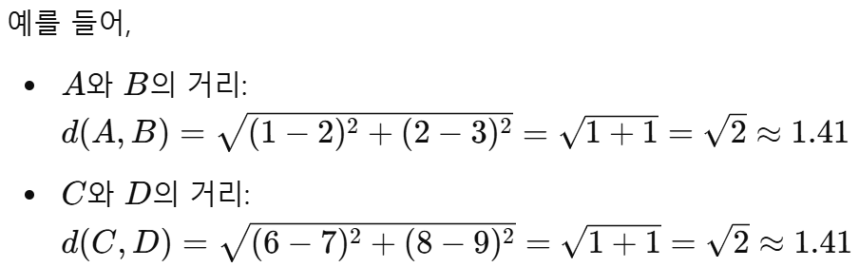
병합적 계층적 군집화(Agglomerative Hierarchical Clustering)
병합적 계층적 군집화 예
1. 예제: 2차원 데이터 포인트: A(1,2), B(2,3), C(6,8), D(7,9), E(8,10)
1단계: 초기화
각 데이터 포인트를 하나의 군집으로 시작
초기 군집: {A}, {B}, {C}, {D}, {E} (5개의 군집)
2단계: 거리 계산
모든 군집간의 거리를 계산:

Slide 62
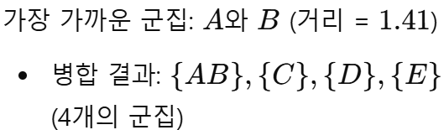
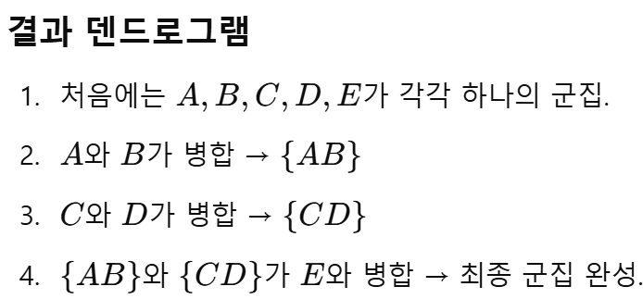
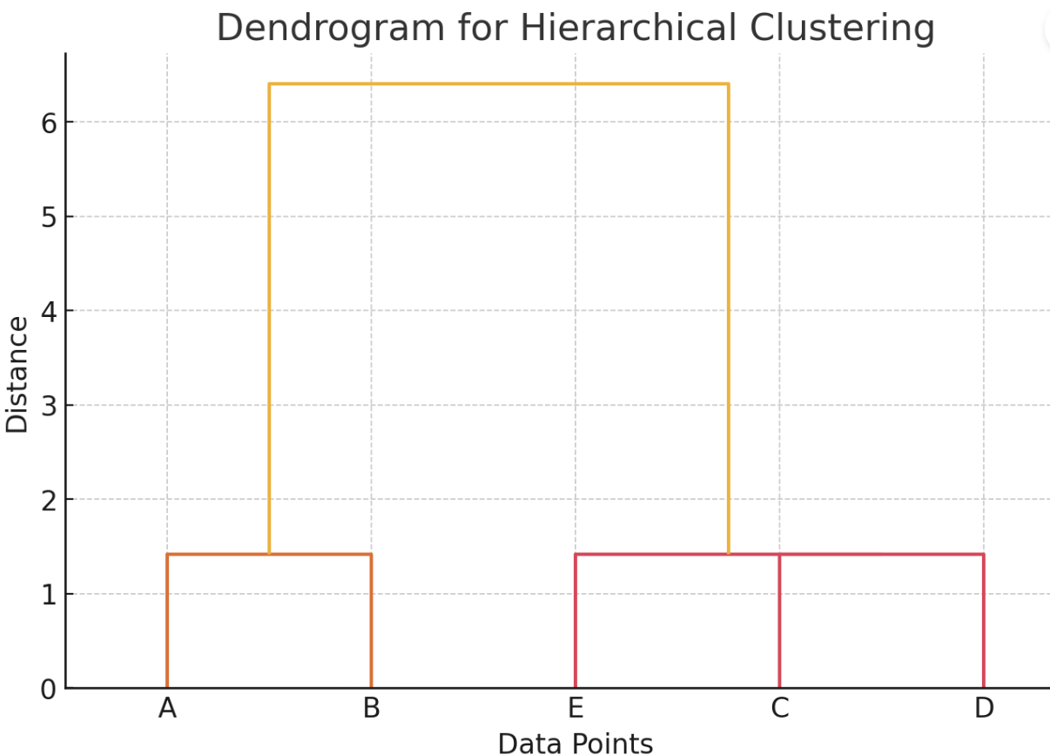
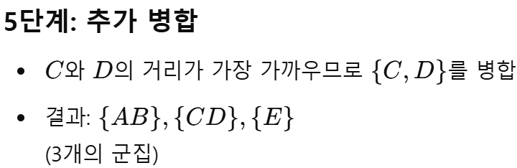
병합적 계층적 군집화(Agglomerative Hierarchical Clustering)
병합적 계층적 군집화 예
3단계: 가장 가까운 두 군집 병합
모든 군집 간 거리를 계산한 후 가장 가까운 두 군집을 병합
4단계: 반복 - 거리 재계산
새로 병합된 군집 {AB} 와 나머지 군집 간 거리를 계산: 예를 들어, {AB} 와 C 간의 거리를 계산, Single Linkage(최단 연결)를 기준으로 A - C 또는 B - C 중 최소 거리를 선택한다.
6단계: 최종 병합
이 과정을 반복하여 모든 데이터를 하나의 군집으로 합칠 때까지 진행
최종 덴드로그램을 통해 병합 순서를 시각적으로 확인할 수 있다.

Slide 63
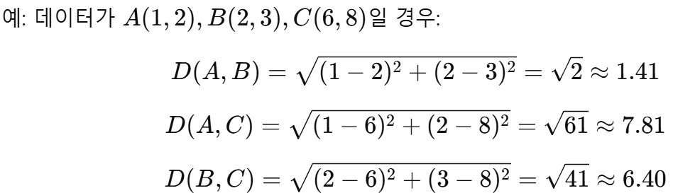
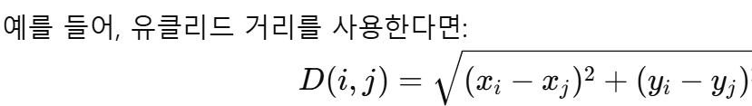
병합적 계층적 군집화(Agglomerative Hierarchical Clustering)
근접 행렬(proximity matrix): 병합적 클러스터링에서 근접 행렬(proximity matrix)은 데이터 포인트들 간의 유사도 또는 거리 정보를 저장하는 행렬이다. 이 행렬은 클러스터 간의 거리를 계산하고, 가장 가까운 두 군집을 선택해 병합하는 과정에서 사용된다.
근접 행렬의 정의
근접 행렬은 대칭 행렬로, N × N 크기를 갖는다. 여기서 N은 데이터 포인트의 수
행렬의 각 요소 D(i, j)는 데이터 i 와 데이터 j 간의 거리 또는 유사도를 나타낸다.
거리계산: 각 데이터 포인트 간의 거리를 계산해 D(i,j) 에 채운다.

Slide 64
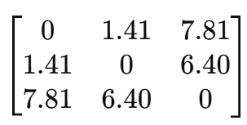
병합적 계층적 군집화(Agglomerative Hierarchical Clustering)
대칭 행렬 생성: 대칭 행렬이므로 D(i, j)=D(j, i) 대각선 요소는 D(i, i)=0 이다.
예제의 경우 근접 행렬은 다음과 같다
병합 과정에서 근접 행렬의 역할
가장 가까운 두 군집 선택: 근접 행렬에서 가장 작은 값을 찾아 그에 해당하는 두 군집을 병합한다.
행렬 업데이트: 군집이 병합되면 새로운 군집과 다른 군집 간의 거리를 계산하여 근접 행렬을 업데이트한다.
예를 들어, {A, B} 가 병합되었다면 {A,B} 와 C 간의 거리를 다시 계산한다.
이때, 거리 계산 방법(링케이지 방식: Single, Complete, Average 등)에 따라 새로운 거리를 정한다.

Slide 65
병합적 계층적 군집화(Agglomerative Hierarchical Clustering)
핵심 아이디어: 가장 가까운 클러스터를 연속적으로 병합
기본 알고리즘(Basic algorithm)
Compute the proximity matrix
Let each data point be a cluster
Repeat
Merge the two closest clusters
Update the proximity matrix
Until only a single cluster remains
중요한 것은 두 클러스터의 근접성을 계산하는 것이다.

Slide 66


병합적 계층적 군집화(Agglomerative Hierarchical Clustering)
근접행렬 사용 예
1. 가장 가까운 두 클러스터 찾기: 가장 작은 값은 C2와 C5 사이의 거리인 3이다.
따라서 C2와 C5가 병합될 클러스터이다.
2. 병합 후 거리 계산: 이제 C2와 C5가 병합된 새로운 클러스터 C2+5를 생성하고, 다른
클러스터들과의 거리를 계산한다. 최소 연결법을 사용하므로, C2+5와 다른 클러스터들 간의
거리는 C2와 C5 사이의 거리가 아닌, C2와 C5 중 더 작은 거리이다.

Slide 67

병합적 계층적 군집화(Agglomerative Hierarchical Clustering)
근접행렬 사용 예
3. 근접 행렬 업데이트
C2와 C5의 행과 열을 삭제하고, C2+5에 대한 새로운 거리를 계산한 후 근접
행렬을 수정한다.

Slide 68
1단계와 2단계
개별 지점의 클러스터와 근접 행렬로 시작한다.
p1
p2
P3
p4
p5
. . .
p1
p2
p3
p4
p5
.
.
.
근접 매트릭스

Slide 69
중간 상황
몇 가지 병합 단계를 거친 후 몇 가지 클러스터가 생겼다.
C1
C2
C3
C4
C5
C1
C2
C3
C3
C4
C4
C5
근접 매트릭스
C1
C2
C5

Slide 70
4단계
가장 가까운 두 클러스터(C2와 C5)를 병합하고 근접 행렬을 업데이트하려고 한다.
C1
C2
C3
C4
C5
C1
C2
C3
C3
C4
C4
C5
근접 매트릭스
C1
C2
C5

Slide 71
5단계
질문은 "근접성 행렬을 어떻게 업데이트합니까?"입니다.
C2 U C5
C3
C1
C3
C4
C4
C1
?
C2 U C5
? ? ? ?
C1
C3
?
C4
?
C2 U C5
근접 매트릭스
[최소 연결법(Minimum Linkage) 적용 예]
병합 후 C2+5와 다른 클러스터들 간의 거리 계산은 최소 연결법을 사용하며,
- C2+5와 C1의 거리는 min(C2-C1, C5-C1)의 최소값
- C2+5와 C3의 거리는 min(C2-C3, C5-C3)의 최소값
- C2+5와 C4의 거리는 min(C2-C4, C5-C4)의 최소값

Slide 72
클러스터 간 거리를 정의하는 방법
p1
p2
피3
p4
p5
. . .
p1
유사?
p2
피3
p4
p5
최소(Min)
맥스(Max)
그룹 평균(Average)
중심 사이의 거리
목적 함수에 의해 구동되는 기타 방법
Ward의 방법은 제곱 오차를 사용합니다.
.
.
.
근접 매트릭스

Slide 73
클러스터 간 유사성을 정의하는 방법
p1
p2
피3
p4
p5
. . .
p1
p2
피3
p4
p5
최소(Min)
맥스(Max)
그룹 평균(Average)
중심 사이의 거리
목적 함수에 의해 구동되는 기타 방법
Ward의 방법은 제곱 오차를 사용합니다.
.
.
.
근접 매트릭스

Slide 74
클러스터 간 유사성을 정의하는 방법
p1
p2
피3
p4
p5
. . .
p1
p2
피3
p4
p5
최소(Min)
맥스(Max)
그룹 평균(Average)
중심 사이의 거리
목적 함수에 의해 구동되는 기타 방법
Ward의 방법은 제곱 오차를 사용합니다.
.
.
.
근접 매트릭스

Slide 75
클러스터 간 유사성을 정의하는 방법
p1
p2
피3
p4
p5
. . .
p1
p2
피3
p4
p5
최소(Min)
맥스(Max)
그룹 평균(Average)
중심 사이의 거리
목적 함수에 의해 구동되는 기타 방법
Ward의 방법은 제곱 오차를 사용합니다.
.
.
.
근접 매트릭스

Slide 76
클러스터 간 유사성을 정의하는 방법
p1
p2
피3
p4
p5
. . .
p1
×
×
p2
피3
p4
p5
최소(Min)
맥스(Max)
그룹 평균(Average)
중심 사이의 거리
목적 함수에 의해 구동되는 기타 방법
Ward의 방법은 제곱 오차를 사용한다.
.
.
.
근접 매트릭스

Slide 77


MIN 또는 단일 링크
단일 링크 클러스터(Single Link Clustering), 또는 최소 거리(MIN) 군집화는 병합적 계층적 군집화(Agglomerative Hierarchical Clustering) 에서 군집 간 거리를 정의하는 방법 중 하나이다.
두 군집 사이에서 가장 가까운 두 데이터 포인트 간 거리(최소 거리) 를 기준으로 군집을 병합하는 방식이다.
단일 링크(Single Linkage) 는 ＂MIN 연결법＂ 이라고도 불린다.
거리 매트릭스:

Slide 78
MIN의 강점
타원형이 아닌 모양을 처리할 수 있다.
단일 링크 클러스터링(Single Link Clustering, MIN) 은 군집 간 가장
가까운 점(최소 거리)을 기준으로 병합한다.
그 결과, 군집이 길게 연결되는 "사슬 효과(Chaining Effect)"가 발생할 수 있음
이 특성 덕분에 원형(둥근 형태)이 아닌 복잡한 모양의 군집도 잘 탐색할 수 있다.
원래 포인트
6개의 클러스터

Slide 79
MIN의 한계
MIN (최소 연결법) 의 한계 중 하나는 소음에 민감하다는 점이다. 이는 최소 연결법이 두 클러스터 간의 거리 계산에서 가장 작은 거리를 기준으로 병합을 진행하기 때문에, 특이값이나 이상치(outlier)에 매우 민감하게 반응할 수 있다는 뜻이다.
* 소음(noise)은 이상치 또는 벗어난 값을 의미한다. 예를 들어, 데이터셋에서 다른 데이터 포인트들과 매우 다른 값을 가진 데이터가 있을 때, 이를 소음이라고 부른다.
최소 연결법(Minimum Linkage)에서는 두 클러스터를 병합할 때, 클러스터 간의 가장 가까운 두 데이터 포인트의 거리를 사용하여 병합한다. 이 과정에서 하나의 데이터 포인트가 다른 클러스터의 주요 분포에서 멀리 떨어져 있거나 이상치일 경우, 그 값이 클러스터 간의 최소 거리로 선택될 수 있다. 이로 인해 병합이 예상치 못한 방향으로 이루어질 수 있다.

Slide 80


MAX 또는 완전 연결
완전 연결(Complete Link Clustering) 또는 MAX 군집화는 병합적 계층적 클러스터링에서 군집 간 거리를 정의하는 방법 중 하나이다.
군집 간 거리 = 서로 다른 두 군집에서 가장 먼 두 점 사이의 거리(최대 거리)
"완전 링크(Complete Link)" 또는 "최대 거리(MAX)" 방식이라고도 한다.
두 클러스터의 모든 점 쌍에 의해 결정됨
거리 매트릭스:

Slide 81
MAX 또는 완전 연결
MAX의 강점
균일한 클러스터 크기: MAX 방법은 클러스터 내의 모든 데이터 포인트가 서로 밀접하게 결합되도록 유도한다. 따라서 이 방법은 각 클러스터 내의 데이터가 서로 비슷하게 유지될 가능성이 높다.
극단적인 값에 민감하지 않음: MAX 방법은 두 클러스터 간의 가장 먼 거리를 기준으로 합치므로, 데이터 중 일부 극단적인 값(이상치)이 클러스터링에 미치는 영향을 상대적으로 덜 받는다. 이는 밀도가 높은 군집을 잘 형성하는 데 유리하다.
균형 잡힌 군집화: 클러스터가 점차적으로 병합되는 과정에서, 최대 거리를 기준으로 하기 때문에, 클러스터 간의 경계가 비교적 분명하고 안정적인 특징을 보인다.
분리된 군집을 잘 형성: 다른 연결법에 비해 MAX는 분리된 클러스터를 잘 유지하는 경향이 있다. 즉, 거리가 먼 군집들은 합쳐지지 않으므로, 군집 간의 분리가 잘 이루어진다.

Slide 82
MAX의 강점
원래 포인트
두 개의 클러스터
소음에 덜 민감함

Slide 83
MAX의 한계
원래 포인트
두 개의 클러스터
큰 클러스터를 깨는 경향이 있다
구상 성단에 편향됨: 최대 연결법이 구형 클러스터(구상 성단)에 비해 비구형
클러스터에 대해 덜 적합하게 작동할 수 있다는 것이다.
* 즉, 구상형(cluster with spherical shape) 또는 원형 모양에 가까운 클러스터들에는 잘 작동하지만, 비구상형(cluster with non-spherical shape) 또는 길쭉하거나 복잡한 모양을 가진 클러스터들에서는 편향된 결과를 낼 수 있다는 뜻이다.

Slide 84
MAX의 한계
<큰 클러스터를 깨는 이유>
가장 먼 점에 민감함: MAX 방법은 클러스터 내에서 가장 먼 두 점을 기준으로 병합을 결정하므로, 각 클러스터의 끝 부분이나 외곽에 있는 점들이 다른 클러스터와 쉽게 합쳐질 수 있다. 즉, 클러스터의 중심 근처에 있는 점들은 다른 클러스터와 결합되지 않더라도, 외곽에 있는 점 하나 때문에 큰 클러스터가 작은 부분으로 나뉠 수 있다.
분포가 균일하지 않거나, 길게 펼쳐져 있는 클러스터에서 문제 발생: 클러스터가 하나로 뭉쳐 있지 않고 넓게 퍼져 있을 때, 긴 형태의 클러스터가 여러 개의 작은 클러스터로 분할될 가능성이 높다. 예를 들어, 한 클러스터 안에 길게 늘어선 점들이 있을 경우, 그 끝 부분들이 다른 클러스터와 합쳐지면서 큰 클러스터가 분리될 수 있다.
극단적인 점들이 클러스터를 합칠 때 영향을 미침: 클러스터의 중심에는 비교적 밀접하게 결합된 데이터들이 존재하지만, MAX는 가장 먼 점들을 기준으로 합치기 때문에, 한 클러스터의 끝에 있는 점이 다른 클러스터의 끝 점과 합쳐지는 경우 큰 클러스터가 분리될 수 있다.

Slide 85
그룹 평균
두 클러스터의 근접성은 두 클러스터 내의 점들 사이의 쌍별 근접성의 평균이다.
두 군집을 병합할 때 군집 내 모든 점들 간 거리의 평균을 기준으로 계산한다.
"평균 연결(Average Linkage)" 라고도 불린다.
단일 링크(MIN)와 완전 링크(MAX)의 중간 형태로, 너무 길게 연결되거나 너무 조밀하게 모이는 문제를 완화할 수 있다.

Slide 86
그룹 평균
병합 과정
두 클러스터 간 평균 거리 계산: 계산값은 두 클러스터의 점들 간의 거리를 기반으로 한 평균값이다.
다른 클러스터들과 비교: 여러 클러스터가 있을 때, 평균 거리가 가장 가까운 두 클러스터가 병합된다.
병합 결정: 병합이 다른 클러스터들에 비해 상대적으로 더 가까운지를 고려하여 병합 여부가 결정된다.
예시
1단계: 두 클러스터 간 평균 거리 계산
클러스터 A와 클러스터 B의 평균 거리가 8.49로 계산
또 다른 클러스터 C와 A 간의 평균 거리가 12.00이고, C와 B 간의 평균 거리가 15.00이라고 가정
2단계: 병합 결정
평균 거리가 8.49인 클러스터 A와 B가 가장 가까운 클러스터가 된다.
다른 클러스터 C와 A의 평균 거리가 12.00, C와 B의 평균 거리가 15.00이므로, A와 B가 병합되는 것이 가장 적합한 선택이 된다.

Slide 87
클러스터 유사성: Ward의 방법
Ward의 방법은 두 클러스터를 병합할 때, 병합 후 발생하는 클러스터의 분산 증가를 최소화하는 방향으로 병합한다. 즉, 서로 가장 가까운 두 클러스터를 합치는 것이 아니라, 합쳤을 때의 "분산 증가"가 최소가 되는 두 클러스터를 선택합니다.
분산 (Variance): 각 클러스터의 분산은 그 클러스터 내의 데이터가 얼마나 퍼져 있는지를 나타내는 지표이다. 분산이 작을수록 데이터가 중심에 밀집해 있다는 의미임.
병합 기준: Ward의 방법은 두 클러스터를 병합할 때 병합으로 인한 클러스터 내 분산의 증가를 계산한다. 이때, 병합 후의 분산이 가장 적게 증가하는 두 클러스터를 선택하여 병합한다. 즉, 병합 후의 분산이 가장 적게 증가하도록 두 클러스터를 선택한다.
분산 증가 계산: 두 클러스터를 병합했을 때의 분산 증가량은, 병합 전과 병합 후의 클러스터 평균값 차이를 기반으로 계산된다. 병합된 클러스터의 분산 증가가 가장 적을수록, 그 클러스터들이 병합된다.

Slide 88


클러스터 유사성: Ward의 방법
Ward의 방법이 작동하는 원리
1️⃣ 각 샘플을 하나의 클러스터로 시작 (N개의 샘플 → N개의 클러스터) 2️⃣ 두 개의 클러스터를 합칠 때, 합쳐진 후의 SSE (Sum of Squared Errors, 오차
제곱합)를 계산 3️⃣ SSE 증가량이 가장 작은 두 클러스터를 합침 4️⃣ 위 과정을 반복하여 최종적으로 하나의 클러스터가 될 때까지 진행
Ward의 방법에서 거리 계산 (유사도 측정 방법)
Ward 방법에서 두 클러스터 간의 거리는 클러스터를 합쳤을 때 오차 제곱합(SSE)이 얼마나 증가하는지로 정의된다. 이 값을 최소화하는 방식으로 클러스터를 병합한다.
SSE 공식 (오차 제곱합, Within-Cluster Variance)
→ 즉, 클러스터 내 데이터들의 평균과의 거리를 최소화
하는 방식으로 동작합니다.

Slide 89
클러스터 유사성: Ward의 방법
Ward의 방법에서 클러스터 병합 과정
1️⃣ 초기 상태
각 데이터 포인트가 자기 자신만 포함하는 개별 클러스터로 시작
즉, 처음에는 N개의 데이터 포인트 → N개의 클러스터
2️⃣반복적으로 두 개의 클러스터를 선택하여 병합
모든 클러스터 쌍 중에서 합쳤을 때 SSE 증가량이 최소가 되는 두 개를 병합
즉, 기존 클러스터들끼리 병합하는 과정
3️⃣ 최종적으로 원하는 개수의 클러스터가 될 때까지 병합을 반복
예를 들어, 최종적으로 3개의 클러스터를 원하면, 병합을 진행하다가 클러스터 개수가 3개가 될 때 멈춤

Slide 90



클러스터 유사성: Ward의 방법
Ward의 방법에서 클러스터 병합 기준 (SSE 최소화
Ward 방법에서는 합칠 두 개의 클러스터 A, B를 선택할 때, 합쳤을 때 SSE 증가량이 가장 작은 경우를 선택한다.
1. 클러스터 내부 분산 (SSE)
2. 두 클러스터를 합친 후 SSE 변화량: Ward의 방법에서는 두 클러스터 A와 B를 병합한 후 새로운 클러스터의 SSE 증가량을 최소화하는 병합을 선택한다.
두 클러스터 A와 B를 합쳤을 때 SSE 증가량이 최소가 되는 병합을 우선적으로 선택

Slide 91
클러스터 유사성: Ward의 방법
어떤 거리 방식이 좋을까?
Single Linkage (최단 거리) → 길게 연결된 클러스터 형성 (Chaining 효과, 노이즈에 민감)
Complete Linkage (최장 거리) → 원형 클러스터를 잘 찾지만, 이상치(Outlier)에 민감
Average Linkage (평균 거리) → 균형 잡힌 방식, 데이터 밀도가 균일하면 좋음
Centroid Linkage (중심 거리) → 클러스터 중심을 기준으로, K-Means와 유사한 효과
Ward Linkage (기본값) → 가장 많이 사용됨, 클러스터 내 분산을 최소화하여 자연스러운 그룹 형성

